Slide 1
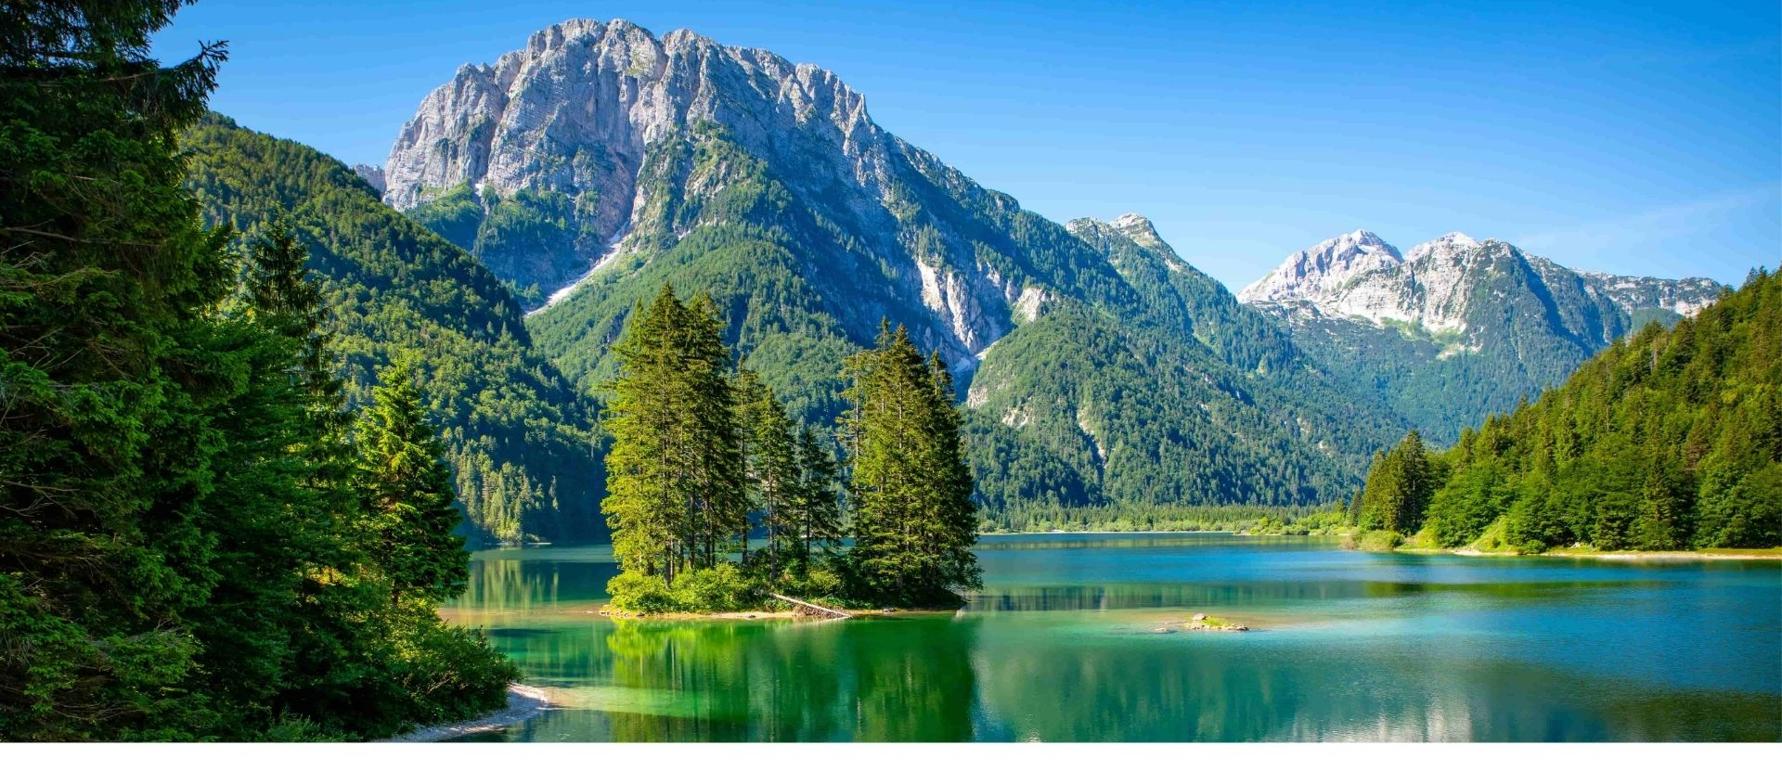
Le foreste friulane

Slide 2
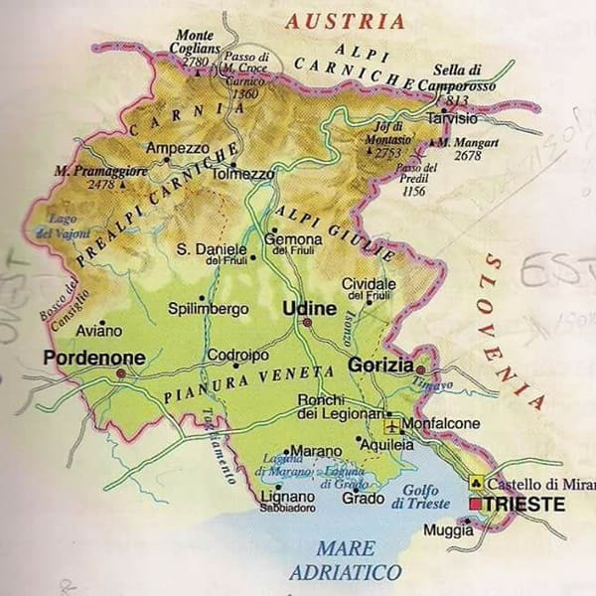
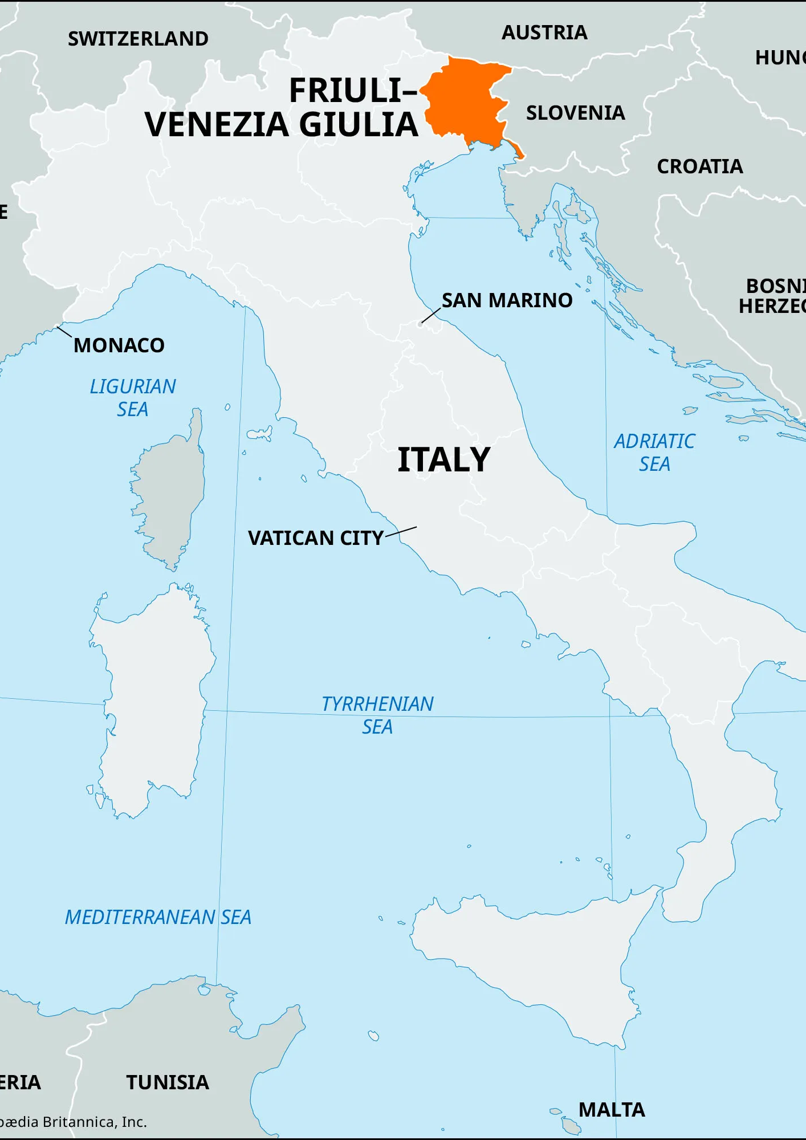
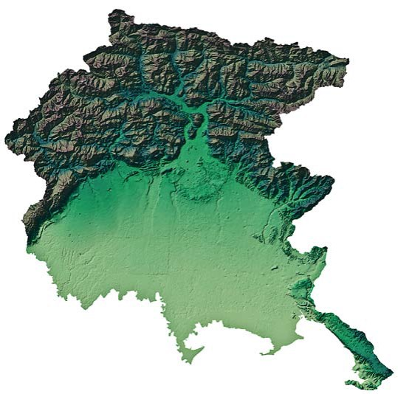
Ma prima… diamo uno sguardo al Friuli Venezia Giulia

Slide 3
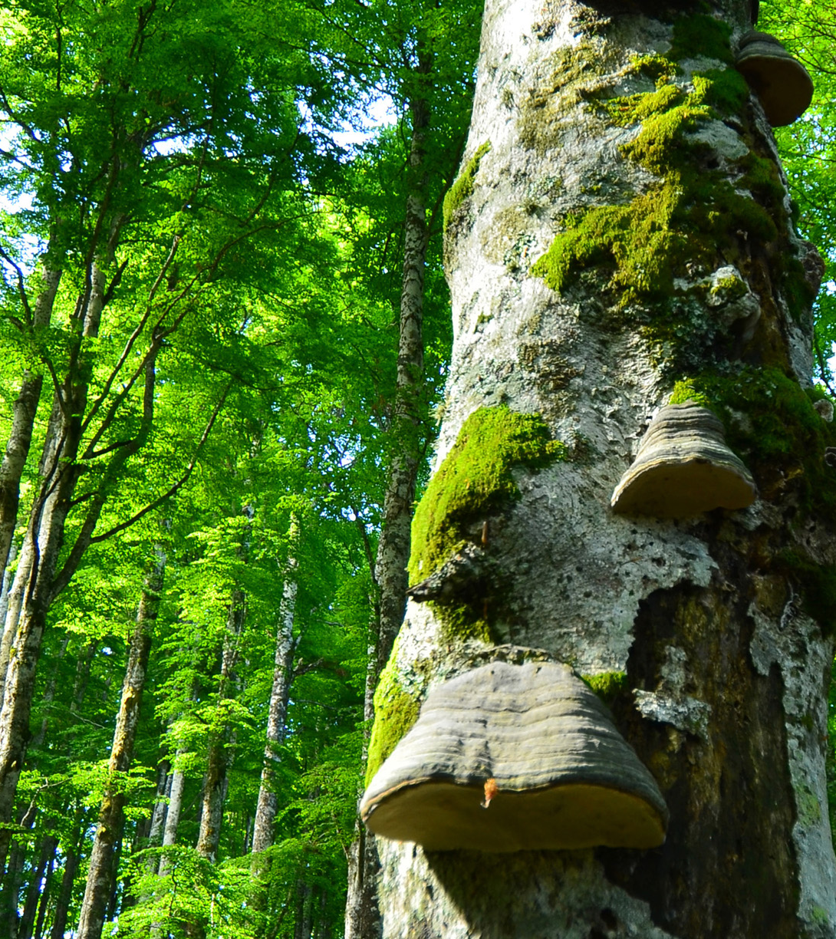
Foreste del Friuli Venezia Giulia
Proprietà regionale del Cansiglio orientale
Proprietà regionale di Fusine
Proprietà regionale del Pramosio
Proprietà regionale della Forchiutta
Proprietà regionale del Prescudin

Slide 4
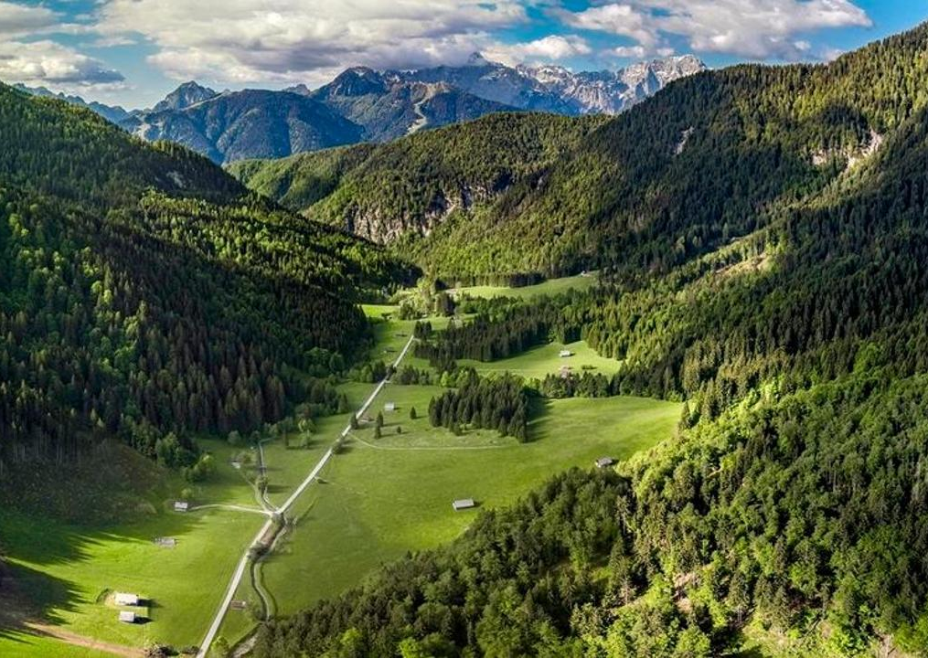
Foresta di Tarvisio
Dove si trova: in Friuli Venezia Giulia, provincia di Udine
Catena montuosa: Alpi
Estensione: 24.000 ettari

Slide 5
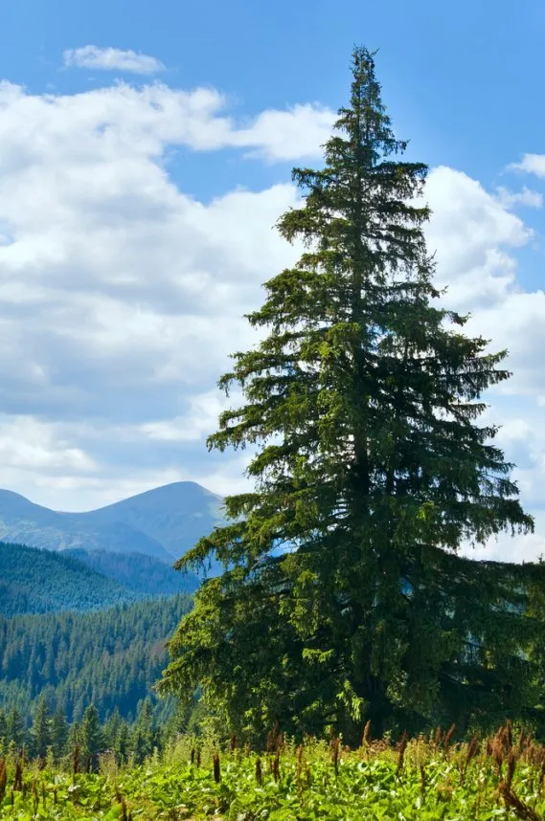
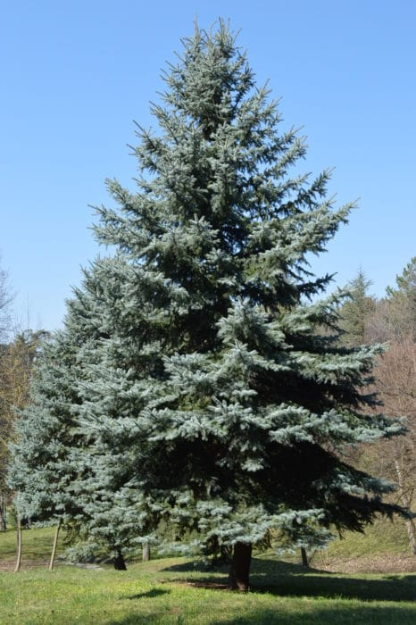
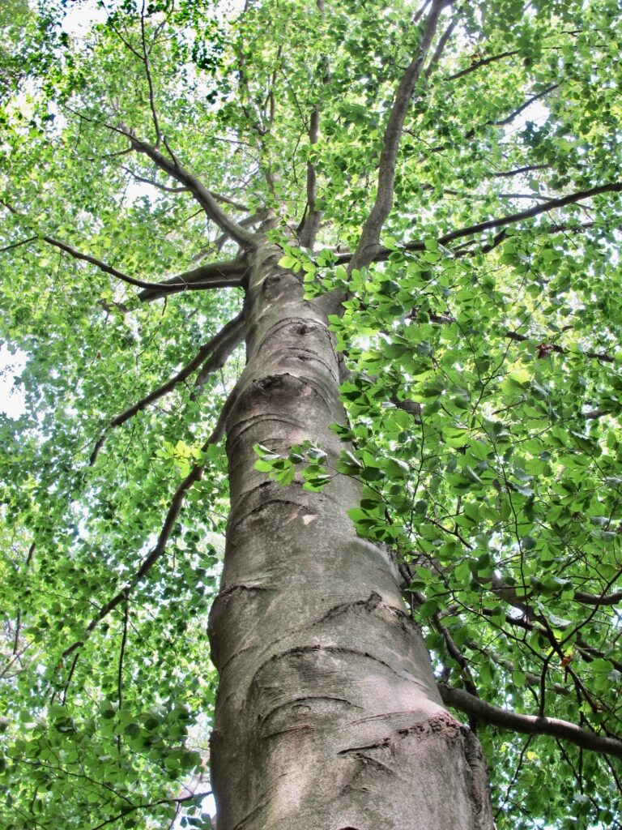
Le specie di albero più diffuse
Abete rosso
Abete bianco
Faggio

Slide 6
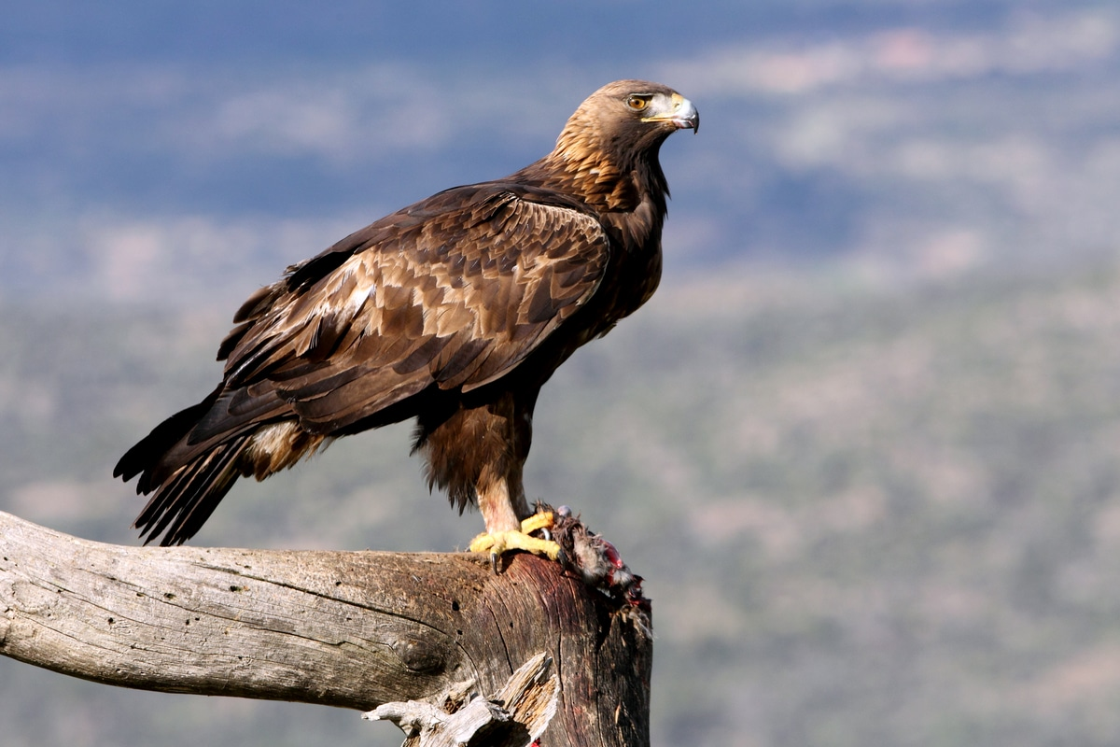
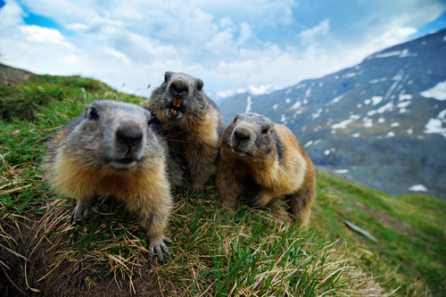
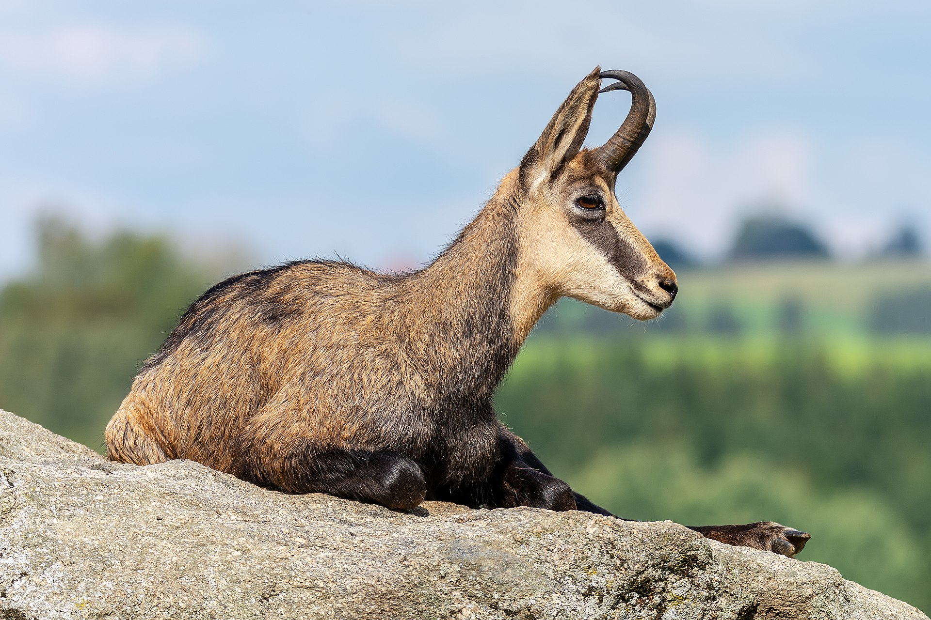
Specie di animali più diffuse
Aquila reale
Marmotta
Camoscio

Slide 7
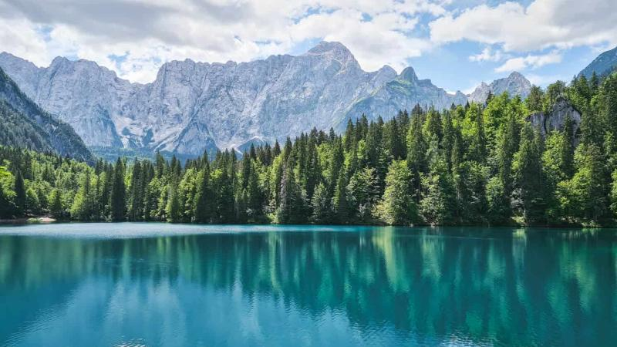
Laghi di Fusine
Dove si trovano: Comune di Paluzza
Numero laghi: 2
Origine: glaciale
Particolarità: la zona dei laghi è uno dei posti più freddi di tutta la regione Friuli Venezia Giulia

